Slide 1
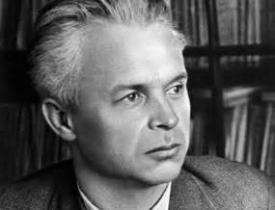
Тема.
Олександр Довженко” Ніч перед боєм”- твір про героїзм,самовідданість, патріотичні почуття українців. Образи діда Платона і діда Савки. Їхній моральний урок для солдатів.

Slide 2
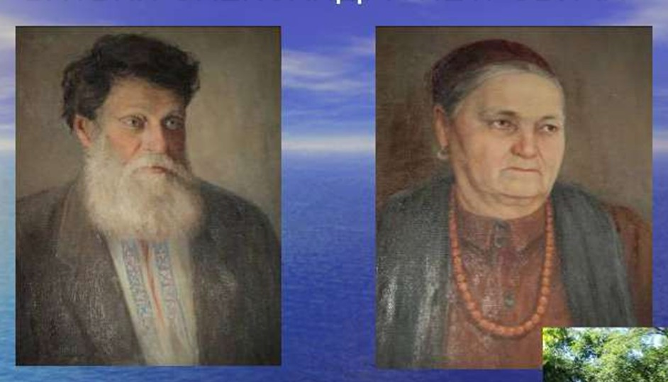
Батьки О. Довженка Петро Семенович та Одарка Єрмолаївна

Slide 3
Батьківська хата О.Довженка

Slide 4
Дім-музей О.Довженка

Slide 5
Річка Сашкового дитинства – «зачарована» Десна

Slide 6
Навчання у Глухівському учительському інституті

Slide 7
О.Довженко із дружиною Ю.Солнцевою

Slide 8
Оповідання – це невеликий прозовий твір про якусь подію з життя одного чи кількох героїв протягом короткого проміжку часу.

Slide 9
Ілюстрація на обкладинці книжечки-метелика О.Довженка «Ніч перед боєм»,виданої у 1942 р .

Slide 10
Паспорт твору
О.Довженко. «Ніч перед боєм» (1942 р.)
Літературний рід – епос.
Жанр – оповідання.
Тема: відображення віри у перемогу над фашизмом звичайних людей Платона
Ідея: уславлення героїчного подвигу народу в боротьбі з фашизмом.
Головна думка: «Ні кроку назад!»
Герої твору: діди Платон Півторак та Савка, Петро Колодуб, Іван Дробот,
солдати-танкісти.

Slide 11
Характеристика образів діда Платона і діда Савки — представників українського трудового народу
1.Зовнішність.
2.Манера говорити.
3.Уміння говорити гірку правду.
4.Усвідомлення власної смертності.
5.Єдність слова і діла
6. Реалізація права на вибір смерті.

Slide 12
Екпозиція: звернення танкіста Івана Дробота до командира Петра Колодуба повести воїнів у бій на світанку Зав’язка : де « береться бойовий дух у командира танкістів, так би мовити, внутрішній секрет?» Розвиток дії : розповідь Петра Колодуба про українських дідів – рибалок Платона і Савку, їх патріотизм, події на фронті у перші місяці війни, переправа бійців через Десну, прояв ненависті до ворога та презирства до смерті Кульмінація : героїчний вчинок діда Платона і Савки під час переправи фашистів через Десну Розв’язка : готовність бійців стати на захист своєї Батьківщини у роки війни
Композиція твору :

Slide 13
Домашнє завдання
1. Прочитати біографію Олександра Довженка.
2. Прочитати оповідання
«Ніч перед боєм» стор. 210-216, уміти його переказувати, виділяти основні епізоди, аналізувати, висловлювати власні міркування.
3.Скласти і записати в зошит письмову характеристику дідів
Платона і Савки.

